Slide 1
探测器--
用于数据中心网络的拓扑感知监视系统
（deTector: a Topology-Aware Monitoring System for Data Center Networks）
第六组
演讲者：石建良
组员：
石建良
丁轩昂
张志强

Slide 2
目 录
1.背景与现状
2.目前挑战
3.现存方案
4.改进方案

Slide 3
1.背景与现状
1
Failures are the norm rather than exception
2
SLA violation（99.999%）
Typical first year for a new cluster
SLA violation (99.999%)
数
据
中
心
的
网
络
监
控
1.至少有8个主机的网络需要维护
2.至少有15个路由器发生了故障或重新加载了
1.包的丢失和峰值的延迟
3.至少有26个机架坏了 or 需要迁移
2.很难去寻找故障源并解决这个问题需要几天的时间
4. Dozens of blips of DNS（几十个DNS需要做标记？）
5. 至少有1000台个体机发生了故障

Slide 4
1.背景与现状
1
Failures are the norm rather than exception
2
SLA violation（99.999%）
Typical first year for a new cluster
SLA violation (99.999%)
数
据
中
心
的
网
络
监
控
1.至少有8个主机的网络网络需要维护
而对于一个数据中心的网络监控系统需要迅速的故障恢复机制，否则造成的后果无法度量
2.至少有15个路由器发生了故障或重新加载了
1.包的丢失和峰值的延迟
3.至少有26个机架坏了 or 需要迁移
2.很难去寻找故障源并解决这个问题需要几天的时间
4. Dozens of blips of DNS（几十个DNS需要做标记？）
5. 至少有1000台个体机发生了故障

Slide 5
2.目前挑战
Clean failures
比如说：故障清理的力度，能否完全清理完？
Gray failures
一些设备无法报告故障
Low-rate losses
由等价路由造成的路由器路径被覆盖的问题
Transient failures
很难精准的捕捉、定位、回滚

Slide 6
2.目前挑战
1.故障的清理
比如说：故障清理的力度，能否完全清理完？
2.灰色地带的故障
面对这些挑战，因此我们需要尽可能的详尽的检测
一些设备无法报告故障
3.降低损失率
由等价路由造成的路由器路径被覆盖的问题
4.转瞬及时的故障
很难精准的捕捉、定位、回滚

Slide 7
3.现存方案
Existing systems
Passive: CLI/SNMP
Active: Pingmesh, NetNORAD
Limitations
Fail to detect at least one type of losses
High overhead
– Can not pinpoint failures without other tools (e.g., tracert)

Slide 8
3.现存方案
Existing systems
Passive: CLI/SNMP
Active: Pingmesh, NetNORAD
因此我们需要进行改进：
我们可以利用网络的拓扑结构去设计一个更好的网络检测系统
Limitations
Fail to detect at least one type of losses
High overhead
– Can not pinpoint failures without other tools (e.g., tracert)

Slide 9
4.改进方案
Phase I: Path Computation
探
测
器
Phase II: Network Probing
Phase III: Loss Localization

Slide 10
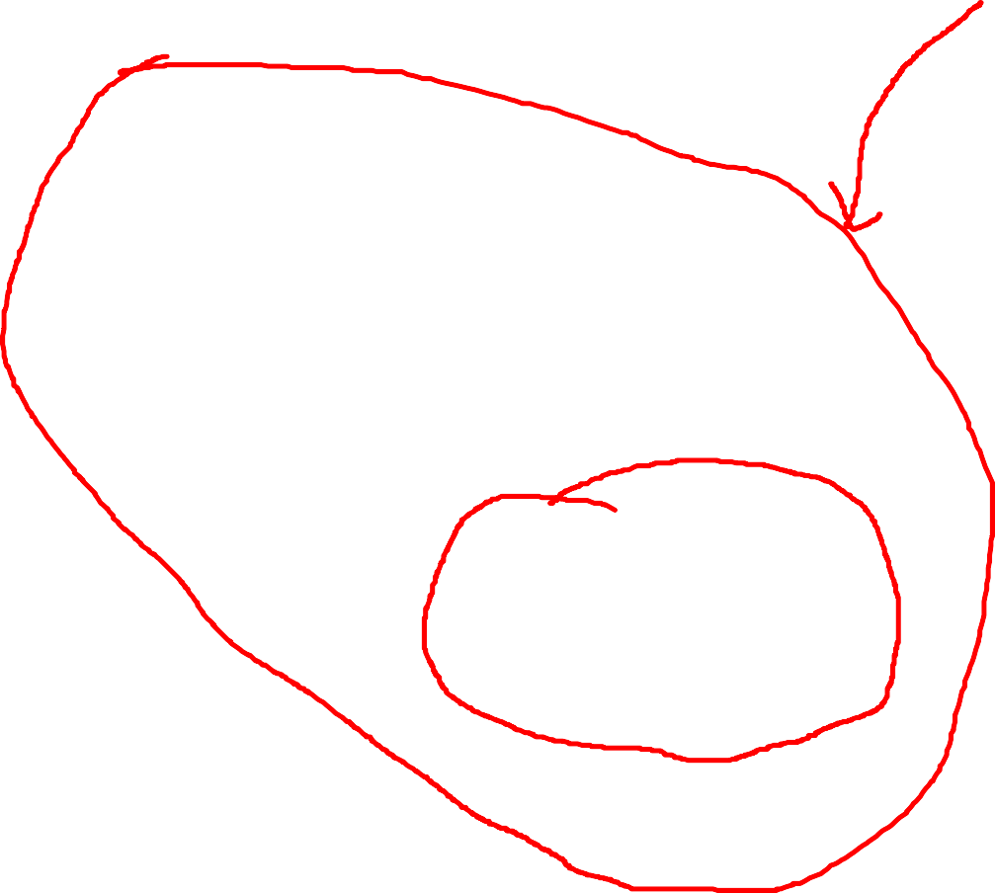

























deTector in One Slide
Controller
2. Network probing
1. Path computation
Pinglist
Pinger
UDP Probes
Responder
Logs
探索
Diagnoser
3. Loss localization
5

Slide 11
Phase I: Path Computation

Slide 12




Path Selection Problem
Link 1
Link 2
Link 3
Given a routing matrix, select probing paths to send probes:
最小化路径数
α-覆盖
β-识别能力
1 | 1 | 0
1 | 0 | 1
0 | 0 | 1
Path 1
Path 2
Path 3

Slide 13
α-覆盖
每个链路被探测矩阵中的至少α个路径覆盖
Link 1
Link 2
Link 3
Ensure even and enough path coverage of each link
1 | 1 | 0
1 | 0 | 1
0 | 0 | 1
Path 1
我们应用链路权重w[link]，来表示链路所在的路径数.
If w[link] > α, 则链接有足够的路径去覆盖它.
Path 2
Path 3

Slide 14







β-识别
1,2
1
2
再DCN中任何个β链路的同时故障可以被正确识别
Link 1
Link 2
Link 3
1 | 1 | 0
1 | 0 | 1
0 | 0 | 1
探测矩阵: path1 + path2
1-identifiability but not 2- identifiability
Path 1
Path 2
Path 3

Slide 15















从1-识别到β识别的扩展
Link 12
Link 13
Link 23
含有虚拟链路的扩展路由矩阵
Link 1
Link 2
Link 3
1 | 1 | 0 | 1 | 1 | 1
1 | 0 | 1 | 1 | 1 | 1
0 | 0 | 1 | 0 | 1 | 1
Path 1
Path 2
如果一个虚拟链路发生down机了，则它相对应的物理链路发生了故障.
Path 3
OR
Physical links
Virtual links

Slide 16
1-识别算法
L
L
选择一个路径
L1
L2
Greedily select the path which splits the largest number of link sets in each iteration
选择一个路径
L11
L12
L21
L22
选择一个路径
L111
L112
L121
L122
L211
L212
L221
L222

Slide 17
Probe Matrix Construction (PMC) Algorithm
扩展矩阵含有虚拟链路
Quantify
对每条路径定义一个分数
coverage
Quantify identifiability
再每次迭代中，总是选择最低分的路径
当探测矩阵实现α覆盖和β识别,则循环停止

Slide 18
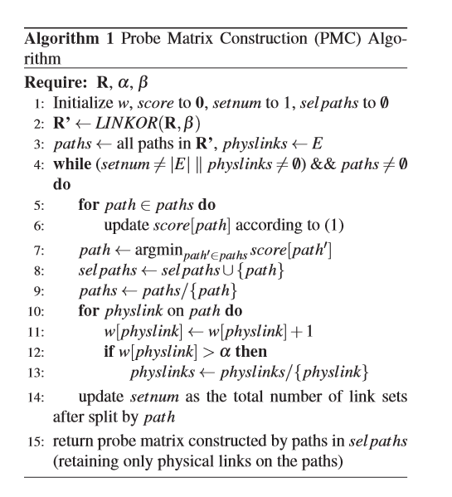
PMC算法过程

Slide 19
PMC算法过程
1.到达了63%的近似率
2. Fattree（64）DCN具有超过232条路径，运行时间> 24小时

Slide 20
PMC算法的加速（改进）
优化 I: Routing Matrix Decomposition
1 | 1 | 0
1 | 0 | 1
0 | 1 | 1
1 1 0 | 0 0
1 0 1 | 0 0
0 1 1 | 0 0
0 0 0 |  | 1 0
0 0 0 |  | 1 1
1
0
1
1

Slide 21
优化 II: Lazy Update
仅只更新位于堆顶的路径分数
尽可能延长路径的分数更新，直到我们必须.
Score heap
path 1
path 3
path 2
path 5
path 4
该启发式的正确性通过路径集的分数的子模态来保证.

Slide 22
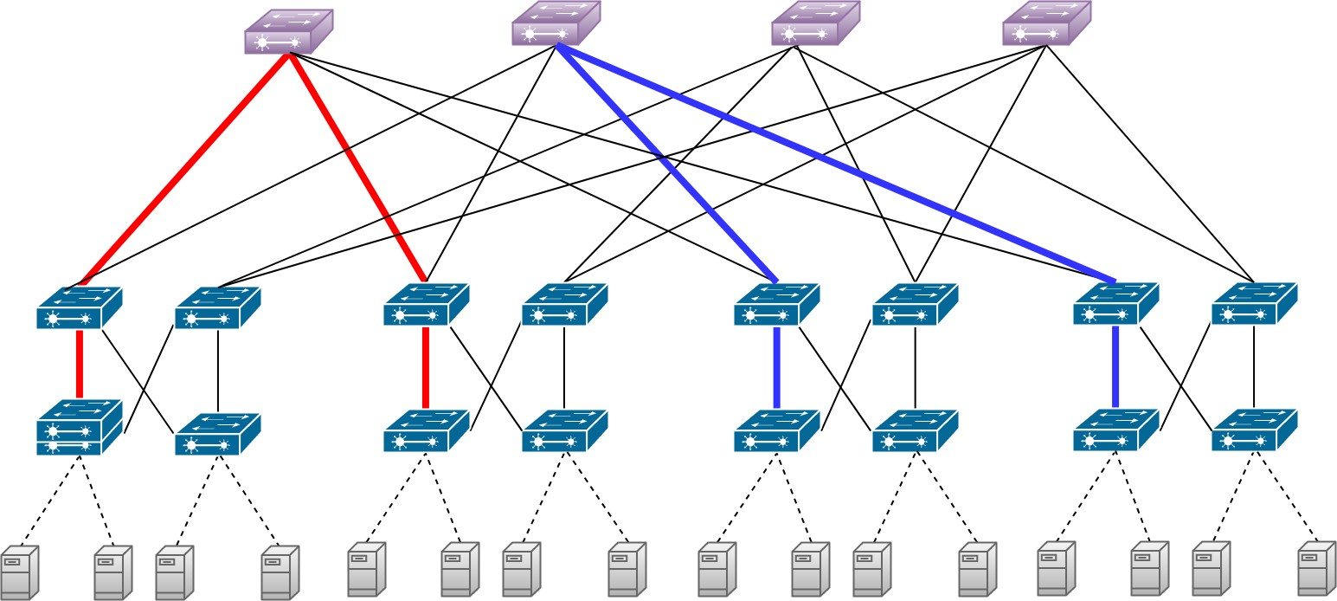
优化 III: Symmetry Reduction
•
Most DCN topologies are symmetric!

Slide 23
Fattree的PMC算法结果
From days to
Running time on one Xeon E5-2620 CPU
seconds
17

Slide 24
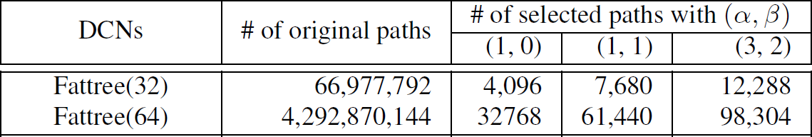
Fattree的PMC算法结果
From days to
Running time on one Xeon E5-2620 CPU
seconds
The optimal needs at least 52428 paths
The number of probe paths
17

Slide 25
Phase II: Network Probing

Slide 26
Network Probing
UDP probes: varying packet length, DSCP, source port
Source routing: IP-in-IP encapsulation and decapsulation
Responders: simply echo probes back

Slide 27
Phase III: Loss Localization

Slide 28








Loss Localization Problem
Loss
measurements
Given the probe matrix and loss measurements, select the least number of links
to explain the observation.
Link 1
Link 2
Link 3
1 | 1 | 0
1 | 0 | 1
0 | 0 | 1
4
Path 1
1
Path 2
3
NP-hard
Path 3

Slide 29
Packet Loss Localization (PLL) Algorithm
In each iteration we select a link that can explain the largest number of probe losses until all are explained
If a link lies in the packet path, then the link can explain the loss.
Two simple improvements
Matrix decomposition to speedup computation
Use threshold to filter false positives
The ratio of # of lossy paths over # of all probe paths through the link

Slide 30
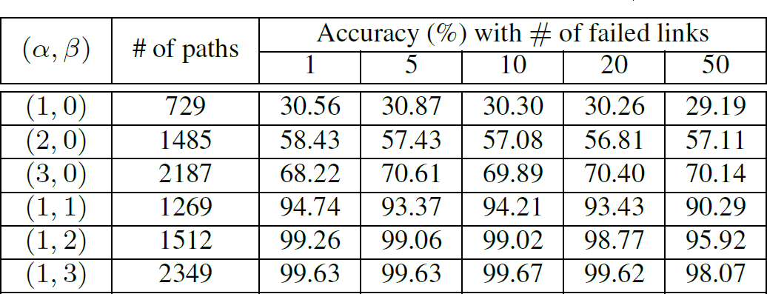
分析
在18-radix Fattree中的准确度，具有不同水平的α覆盖和β可识别性的探针矩阵
26

Slide 31
Summary
The core of deTector is a carefully designed probe matrix, enabling fast and accurate loss detection and localization.
deTector is practically deployable.

Slide 32
Discussion
Packet entropy
Loss diagnosis
- Beyond deTector

Slide 33
Thank

